Slide 1

Recuperação Judicial nº 5002430-84.2019.8.21.0009
2ª Vara Cível da Comarca de Carazinho/RS
Recuperandas:
S.R. Orth & Cia Ltda. e
Indústria de Máquinas Agrícolas Carazinho Ltda.
Novembro de 2021

Slide 2
1. Introdução................................................................................. 3
1.1. Considerações Preliminares............................................ 4
1.2. Cronograma Processual................................................... 5
2. Informações sobre as Recuperandas.................................... 7
2.1. Histórico.............................................................................. 8
2.2. Informações Gerais ........................................................... 9
2.3. Videoconferência.............................................................. 10
3. Créditos...................................................................................... 12
3.1. Créditos por Classe........................................................... 13
3.2. Perfil dos Credores............................................................ 14
4. Análise Econômico-Financeira. Ind....................................... 15
4.1. Ativo..................................................................................... 16
4.2. Passivo................................................................................. 18
4.3. Demonstração dos Resultados........................................ 20
5. Informações Adicionais............................................................ 22
6. Cumprimento do Plano............................................................ 24
7. Registro Fotográfico.................................................................. 26
RELATÓRIO DE ATIVIDADES
ÍNDICE
Pulsecolor

Slide 3
RELATÓRIO DE ATIVIDADES
1.1. Considerações Preliminares
1.2. Cronograma Processual
1. INTRODUÇÃO
Pulsecolor

Slide 4
1.1 Considerações Preliminares
Em primeiro lugar, cumpre referir as premissas que embasaram este relatório, bem como destacar alguns pontos que esta Equipe Técnica julga pertinentes para uma melhor compreensão do trabalho desenvolvido.
Para esta Equipe Técnica chegar às conclusões apresentadas no presente relatório, entre outros aspectos: (i) foram tomadas como boas e válidas as informações contidas nas demonstrações contábeis da S.R. Orth & Cia Ltda. e da Indústria de Máquinas Agrícolas Carazinho Ltda.., as quais foram fornecidas por seus administradores; e (ii) foram conduzidas discussões com membros integrantes da administração e as operações das referidas sociedades empresárias.
Nenhum dos profissionais que participaram da elaboração deste relatório têm qualquer interesse financeiro nas Recuperandas ou qualquer relação com quaisquer das partes envolvidas, o que caracteriza a independência desta Equipe Técnica em relação ao presente trabalho.
A administração da S.R. Orth & Cia Ltda. e Indústria de Máquinas Agrícolas Carazinho Ltda. e seus sócios não impuseram qualquer restrição para que esta Equipe Técnica pudesse: (i) obter todas as informações solicitadas para produzir este relatório; e (ii) chegar de forma independente às conclusões aqui contidas.
Este relatório e as opiniões aqui contidas têm a finalidade de prestar informações a todos os interessados no presente processo, observando o fato de que qualquer leitor deste relatório deve estar ciente das condições que nortearam este trabalho.
Cumpre destacar que os demonstrativos contábeis consolidados que serão apresentados neste relatório foram elaborados por esta Equipe Técnica por meio de somatório de cada rubrica dos balancetes mensais das Recuperandas. Isto é, não se trata de Demonstração Consolidada elaborada à luz do CPC 36 (Comitê de Pronunciamentos Contábeis – Demonstrações Consolidadas) pelos responsáveis da contabilidade das Devedoras.
Exceto quando expressamente mencionado, os valores indicados neste relatório estão expressos em reais (R$).

Slide 5
1.2 Cronograma Processual
Abaixo é apresentado o cronograma do processo de Recuperação Judicial da Recuperanda, demonstrando o atual estágio em que se encontra.
Ajuizamento (art. 51 LRF)
Publicação do edital do art. 52, §1º, da LRF
Publicação do edital com o aviso de recebimento do PRJ (art. 53, parágrafo único, da LRF)
Plano de Recuperação aprovado na AGC encerrada no dia 16/03/2021 (art. 56 LRF)
Encerramento da RJ
(art. 63 LRF)
24/03/2020
04/07/2020
02/10/2020
Sem previsão
21/11/2019
06/05/2020
02/09/2020
1ª AGC 02/03/2021
2ª AGC 16/03/2021
Deferimento do processamento (art. 52 LRF)
Entrega do plano de recuperação judicial (art. 53 LRF)
Objeções
(art. 55 LRF)
Aguarda concessão da RJ (art. 58 LRF)

Slide 6
1.2 Cronograma Processual
Abaixo é apresentado o cronograma da Verificação de Créditos da Recuperanda, demonstrando o atual estágio em que se encontra.
Ajuizamento (art. 51 LRF)
Prazo para recebimento de Habilitações e Divergências (art. 7º, § 1º LRF)
Publicação do 2º edital contendo a relação de credores da Administração Judicial (art. 7º, §1º, LRF)
QGC
(art. 18 LRF)
06/05/2020
08/07/2020
16/09/2020
21/11/2019
27/05/2020
02/09/2020
Sem previsão
Publicação do 1º edital contendo a relação de credores das Devedoras (art. 52, § 1º, da LRF)
Entrega pela Administração Judicial do relatório de verificação de créditos
Impugnações (art. 8º LFR)

Slide 7
RELATÓRIO DE ATIVIDADES
2.1. Histórico das Empresas
2.2. Informações Gerais
2.3. Reunião com a Administração
2. INFORMAÇÕES SOBRE AS RECUPERANDAS
Pulsecolor

Slide 8






2.1 Histórico das Devedoras
Após o auge do setor de máquinas agrícolas, houve restrição de crédito no mercado, sendo que os clientes passaram a internalizar os processos antes executados pela Sr. Orth.
Agravamento constante da saúde financeira, até a realização do pedido de Recuperação Judicial ocorrido em 21/11/2019.
Ingresso no mercado de plantadeiras.
2013
2016/2017
2019
2011
2014
2018
2020
Constituição sob a forma de sociedade empresarial de responsabilidade limitada, com atividade principal a fabricação de partes de máquinas e equipamentos para agricultura e pecuária, além do comércio atacadista de peças e reparos de máquinas e aparelhos para agricultura e pecuária.
Início da fabricação de implementos próprios a partir de projetos desenvolvidos pelos sócios Sandro Orth e Jairo Orth.
Agravamento da situação financeira das Recuperandas em razão da concorrência com grandes produtores de plantadeiras, margens de vendas reduzidas, necessidade de assistência técnica e reposição de peças.
Deferimento do processamento da Recuperação Judicial em 24/03/2020.

Slide 9
2.2 Informações Gerais
S.R. Orth & Cia Ltda.
Indústrias de Máquinas Agrícolas Carazinho Ltda.
CNPJ: 13.898.661/000-28
CNPJ: 30.182.682/0001-61
Capão do Leão – Carazinho – RS
Sociedade empresária limitada
Objeto: fabricação de máquinas e equipamentos para agricultura
Capital Social: R$ 25.000,00
Sócios: Sandro Roberto Orth (50%) e Douglas Toso (50%)
Diretores-administradores: Sandro Roberto Orth e Douglas Toso
Capão do Leão – Carazinho – RS
Sociedade empresária limitada
Objeto: fabricação de máquinas e equipamentos para agricultura
Capital Social: R$ 50.000,00
Sócios: Diogo Toso (50%) e Marly Toso (50%)
Diretores-administradores: Diogo Toso e Marly Toso

Slide 10

2.3 Reunião com a Administração
No dia 15 de setembro de 2021, a Administração Judicial realizou visita presencial na sede da Recuperanda, de modo a inteirar-se do andamento das atividades empresariais durante o perído entre junho a agosto de 2021. A reunião foi realizada com o representante das Recuperandas, Sr. Douglas Toso.
Inicialmente, questionou esta Auxiliar do Juízo sobre o faturamento da Empresa neste segundo trimestre. Relatou-se que em Junho a receita girou em torno de R$ 1.100,00 e nos meses seguintes superou a marca de R$ 1.400.000,00, patamar este que espera ser mantido em Outubro.
Em relação à matéria-prima, informou o Sr. Douglas Toso que embora não tenham baixado os preços de maneira geral, a disponibilidade de matéria-prima, especialmente, o aço está aumentando. Ressaltou, porém, que há itens, como por exemplo, as caixas de transmissão, com programação de compras para todo o ano de 2022. Por fim, ressalvou que as perspectivas para o próximo ano é do cenário continuar evoluindo e melhoras nessa questão.
Foi debatido sobre a possibilidade da a SR Orth ser incorporada pela Máquinas Agrícolas Carazinho, tornando-se uma empresa uma, entretanto, conforme informado, ainda não passa de um projeto para o grupo econômico.
Ainda, foi salientado que houve a alteração do escritório responsável pela contabilidade, ressaltada a necessidade de envio de documentos contábeis mensais para a Administração Judicial, o que vem sendo devidamente cumprido.
Em relação aos tributos, encontram-se todos parcelados em relação a Sr. Orth, adimplidos tempestivamente. Quanto à Industria de Máquinas Agrícolas Carazinho, pagos correntemente. Salienta, nesse ponto, que estão gerando créditos, vide o caso do IPI, no primeiro trimestre de 2021, ocasionando um crédito em torno de R$ 282.000,00, podendo ser abatido em débitos ou até mesmo em espécie, caso os parcelamentos estejam em dia.
Outrossim, mencionou o adimplemento das obrigações frente ao Estado, como o ICMS, com parcelamento na modalidade específica prevista para empresas em Recuperação Judicial.

Slide 11

2.3 Reunião com a Administração
No que se refere a empréstimos a Empresa adotou um perfil mais conservador. Constata-se não apenas uma maior dificuldade de acesso a crédito devido ao processo recuperacional, como também os preços voláteis têm inspirado maior cautela no momento de assumir novas obrigações. Conforme relatado, ainda que não tenha adquirido empréstimos, a Devedora tem adiantado o recebimento de pagamento de clientes e descontado duplicatas.
Em relação as expectativa é que o cenário melhore no ano que vem, momento em que se espera transformar esses adiantamentos em receita, uma vez que já há créditos gerados. Entretanto, afirmou o Sr. Douglas que precisa aguardar o adimplemento dos parcelamentos, visto que as antecipações são proporcionais ao faturamento, dado que em torno de 80% das compras de matéria prima são à vista.
O quadro de funcionários cresceu, recentemente foram admitidos mais dois empregados, atingindo a marca de uma equipe de 28 pessoas, ou seja, houve um acréscimo de 5 empregados em relação ao trimestre passado . Sobre a pandemia, foi trazido que não houve surtos e que todos os protocolos sanitários estão sendo cumpridos. Ademais, a situação em Carazinho está estável, com poucos casos ativos atualmente, e os funcionários são submetidos a testes quando apresentam sintomas gripais.
Por fim, disse o representante que os honorários da Administradora Judicial estão em dia. Também relata que a folha salarial e despesas correntes (água, luz) estão sendo pagas em dia.

Slide 12
RELATÓRIO DE ATIVIDADES
3.1. Créditos por Classe
3.2. Perfil dos Credores
3. CRÉDITOS
Pulsecolor

Slide 13
3.1 Créditos por Classe
O passivo total sujeito à Recuperação Judicial atinge a monta de R$ 2.773.443,13.
A quantidade de credores sujeitos ao procedimento recuperatório está resumida nos quadros abaixo:
Classe | Nº Credores
Classe I | 3
Classe III | 89
Classe IV | 46
Total | 138

Slide 14
3.2 Perfil dos Credores – Consolidado
Acima estão representados os cinco principais créditos que compõem a lista de credores. Todos os créditos supracitados compõem a Classe III – Quirografários e, somados, representam aproximadamente 38,13% do saldo total da lista de credores.

Slide 15
RELATÓRIO DE ATIVIDADES
4.1. Ativo
4.2. Passivo
4.3. Demonstração dos Resultados
4. ANÁLISE FINANCEIRA
CONSOLIDADA
Pulsecolor

Slide 16
4.1 Análise Financeira – Ativo
Apresenta-se abaixo a evolução do saldo das contas de Ativo das Recuperandas:
 | ago/21 | jul/21 | jun/21 | mai/21 | AV% | AH%
Caixa e Equivalentes de Caixa | 81.806,56 | 84.822,67 | 83.354,66 | 88.651,44 | 2% | -8%
Clientes | 3.855.815,33 | 3.655.691,29 | 3.018.843,83 | 2.976.545,52 | 64% | 23%
Impostos a Recuperar | 820.911,80 | 711.236,47 | 624.399,28 | 731.374,04 | 16% | 11%
Estoques | 480.397,81 | 456.798,03 | 351.283,89 | 295.206,58 | 6% | 39%
Despesas Exercício Seguinte | 8.371,59 | 8.371,59 | 8.371,59 | 8.371,59 | 0% | 0%
Outros Ativos | 588.863,22 | 433.513,28 | 327.239,74 | 257.387,31 | 6% | 56%
ATIVO CIRCULANTE | 5.836.166,31 | 5.350.433,33 | 4.413.492,99 | 4.357.536,48 | 94% | 25%
Ativo Realizável Longo Prazo | 37.165,56 | 37.165,56 | 37.165,56 | 37.165,56 | 1% | 0%
Investimentos | 6.301,45 | 6.301,45 | 6.301,45 | 6.301,45 | 0% | 0%
Ativo Imobilizado | 229.951,61 | 234.501,17 | 234.238,02 | 227.681,01 | 5% | 1%
Ativo Intangível | 12.433,45 | 12.433,45 | 12.433,45 | 12.433,45 | 0% | 0%
ATIVO NÃO CIRCULANTE | 285.852,07 | 290.401,63 | 290.138,48 | 283.581,47 | 6% | 1%
TOTAL DO ATIVO | 6.122.018,38 | 5.640.834,96 | 4.703.631,47 | 4.641.117,95 | 100% | 24%
AV – Análise vertical. Demonstra a representatividade de cada rubrica perante o total do ativo.
AH - Análise horizontal. Apresenta a variação entre mai/21 e ago/21 de cada rubrica.

Slide 17
4.1 Análise Financeira – Ativo
Os Clientes representam 64% do ativo total das Recuperandas, o que corresponde a R$ 3.855.815,33;
A conta de Tributos a Recuperar com saldo de R$ 820.911,80 tem representatividade de 16% do ativo; seguidas pelas contas de Estoques (6%) e outros ativos (10%) , a conta de outros ativos é composta principalmente por adiantamentos a fornecedores;
Pela análise horizontal, é possível verificar que os ativos circulantes em agosto/2021, quando comparados com os de mai/21, cresceram 25%, registrando incremento em diversas rubricas.

Slide 18
4.2 Análise Financeira – Passivo
Apresenta-se abaixo o a evolução do saldo das contas de Passivo das Recuperandas:
 | ago/21 | jul/21 | jun/21 | mai/21 | AV% | AH%
Fornecedores | 3.332.666,89 | 2.972.107,49 | 2.890.556,12 | 2.805.562,61 | 26% | 16%
Obrigações Sociais | 516.350,12 | 499.460,60 | 605.118,09 | 593.818,73 | 4% | -15%
Obrigações Tributárias | 79.569,81 | 77.435,33 | 122.669,47 | 129.154,12 | 1% | -62%
Empréstimos e Financiamentos | 2.521.631,80 | 2.529.636,80 | 2.497.136,80 | 2.499.136,80 | 20% | 1%
Outros Passivos | 3.923.891,75 | 3.712.133,34 | 3.015.793,19 | 3.020.283,07 | 31% | 23%
PASSIVO CIRCULANTE | 10.374.110,37 | 9.790.773,56 | 9.131.273,67 | 9.047.955,33 | 81% | 13%
Outros Passivos | 2.406.072,42 | 2.401.198,97 | 2.144.658,96 | 2.132.757,89 | 19% | 11%
PASSIVO NÃO CIRCULANTE | 2.406.072,42 | 2.401.198,97 | 2.144.658,96 | 2.132.757,89 | 19% | 11%
TOTAL DO PASSIVO | 12.780.182,79 | 12.191.972,53 | 11.275.932,63 | 11.180.713,22 | 100% | 13%
PATRIMÔNIO LÍQUIDO | (6.658.164,41) | (6.551.137,57) | (6.572.301,16) | (6.539.595,27) | -52% | 2%
PASSIVO E PATRIMÔNIO LÍQUIDO | 6.122.018,38 | 5.640.834,96 | 4.703.631,47 | 4.641.117,95 | 48% | 24%
AV – Análise vertical. Demonstra a representatividade de cada rubrica perante o total do passivo.
AH - Análise horizontal. Apresenta a variação entre ago/21 e mai/21 de cada rubrica.

Slide 19
4.2 Análise Financeira – Passivo
O passivo total das Recuperandas é de R$ 12.824.591,79. Deste valor, verifica-se que há uma grande concentração na rubrica de Outros Passivos (49%). Na referida conta, estão registrados principalmente montantes relativos a duplicatas descontadas e adiantamento de clientes;
Já as obrigações tributárias registradas no passivo circulante e não circulante representam 1%, e estão sendo compensadas e parceladas pela Recuperanda;
O passivo total das Recuperandas aumentou 13% quando comparado com maio de 2021, o que pode ser justificado, essencialmente, pelo aumento das rubricas de Fornecedores e adiantamento de clientes e duplicatas descontadas.

Slide 20
4.3 Análise Financeira – Demonstração de Resultado
Apresenta-se abaixo Demonstração de Resultado do Exercício do Grupo de maio a agosto de 2021: (valores em R$)
 | ago/21 | AV% | jul/21 | AV% | jun/21 | AV% | mai/21 | AV%
RECEITA OPERACIONAL BRUTA | 22.156 | -217% | 163.485 | 104% | 306.005 | 111% | 228.509 | 108%
(-) DEDUÇÕES DA RECEITA BRUTA | -32.386 | 317% | -6.674 | -4% | -29.472 | -11% | -16.756 | -8%
(=) RECEITA LÍQUIDA | -10.230 | 100% | 156.811 | 100% | 276.533 | 100% | 211.752 | 100%
(-) CUSTO DOS PRODUTOS VENDIDOS | -111.233 | 1087% | -188.684 | -120% | -165.222 | -60% | -29.679 | -14%
(-) DESPESAS OPERACIONAIS | -89.375 | 874% | 718.895 | 458% | -692.437 | -250% | 153.701 | 73%
(=) RESULTADO OPERACIONAL | -210.837 | 2061% | 687.022 | 438% | -581.126 | -210% | 335.774 | 159%
(+) RESULTADO FINANCEIRO | 50.801 | -497% | -75.324 | -48% | -2.793 | -1% | -30.217 | -14%
(+) OUTRAS RECEITAS E DESPESAS OPERACIONAIS | 0 | 0% | -175.482 | -112% | 175.482 | 63% | -147.364 | -70%
(=) RESULTADO ANTES TRIBUTOS S/ LUCRO | -160.036 | 1564% | 436.216 | 278% | -408.438 | -148% | 158.194 | 75%
(+)OUTRAS RECEITAS E DESPESAS NÃO OPERACIONAIS | 0 | 0% | 0 | 0% | 0 | 0% | 0 | 0%
(-) DESPESAS COM TRIBUTOS S/ LUCRO | 0 | 0% | 0 | 0% | 0 | 0% | 0 | 0%
(=) RESULTADO LÍQUIDO DO PERÍODO | -160.036 | 1564% | 436.216 | 278% | -408.438 | -148% | 158.194 | 75%
AV – Análise vertical. Demonstra a representatividade de cada rubrica perante a Receita Líquida de Vendas.

Slide 21
RELATÓRIO DE ATIVIDADES
6.1. Cumprimento das Obrigações
5. INFORMAÇÕES ADICIONAIS
Pulsecolor

Slide 22

5.1 Cumprimento das Obrigações
Na qualidade de auxiliar do Juízo, além de manter os credores informados acerca do andamento das atividades das Recuperandas e dos trâmites processuais, um dos papeis da equipe de Administração Judicial é o de fiscalizar as atividades das Devedoras, especialmente no que tange ao cumprimento das obrigações que lhe são impostas pela Lei nº 11.101/05.
Mesmo no contexto pandêmico, esta Equipe Técnica realizou inspeção in loco nas dependências das Recuperandas, no dia 15 de setembro de 2021 momento em que a administração informou que as atividades estavam ocorrendo normalmente e de acordo com os decretos municipais.
No período em análise, não foram constatadas condutas passíveis de enquadramento nas hipóteses descritas nos incisos do art. 64, da LRF, nem foi apurada a distribuição de lucros ou dividendos a sócios ou acionistas, vedada por força do art. 6-A, da LRF.

Slide 23
RELATÓRIO DE ATIVIDADES
6. CUMPRIMENTO DO PLANO
6.1. Cumprimento do Plano

Slide 24
6.1 Cumprimento do Plano
Com o plano de recuperação aprovado em março/2021, a Administração Judicial passa a discriminar as condições que fiscalizará a partir da concessão da Recuperação Judicial:
CLASSE | DESÁGIO | CARÊNCIA | FORMA DE PAGAMENTO | CORREÇÃO
I | 30% | 12 meses contados da concessão da Recuperação Judicial | Parcela única até o final do período de carência | TR a partir da concessão da Recuperação Judicial
III e IV | 50% | 24 meses contados da concessão da Recuperação Judicial | 15 parcelas anuais após a finalização do período de carência | TR a partir da concessão da Recuperação Judicial

Slide 25
RELATÓRIO DE ATIVIDADES
7. REGISTRO FOTOGRÁFICO
7.1. Registro Fotográfico

Slide 26
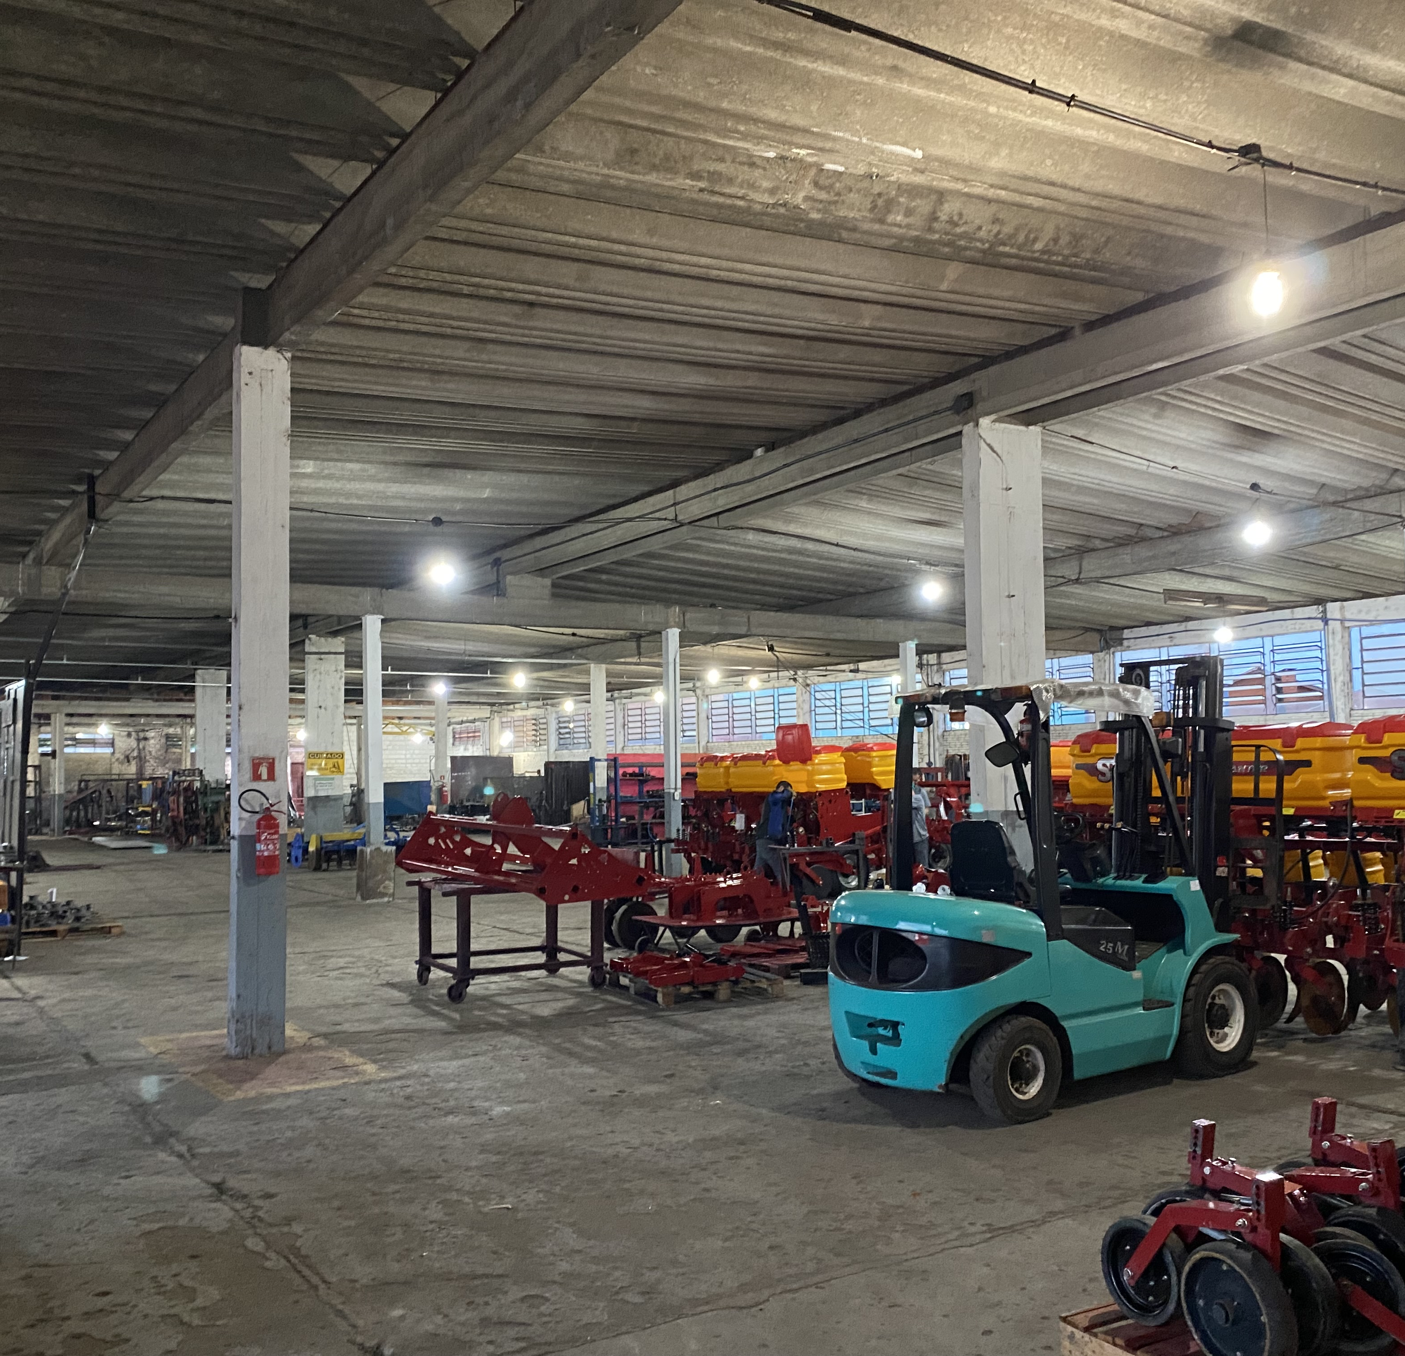
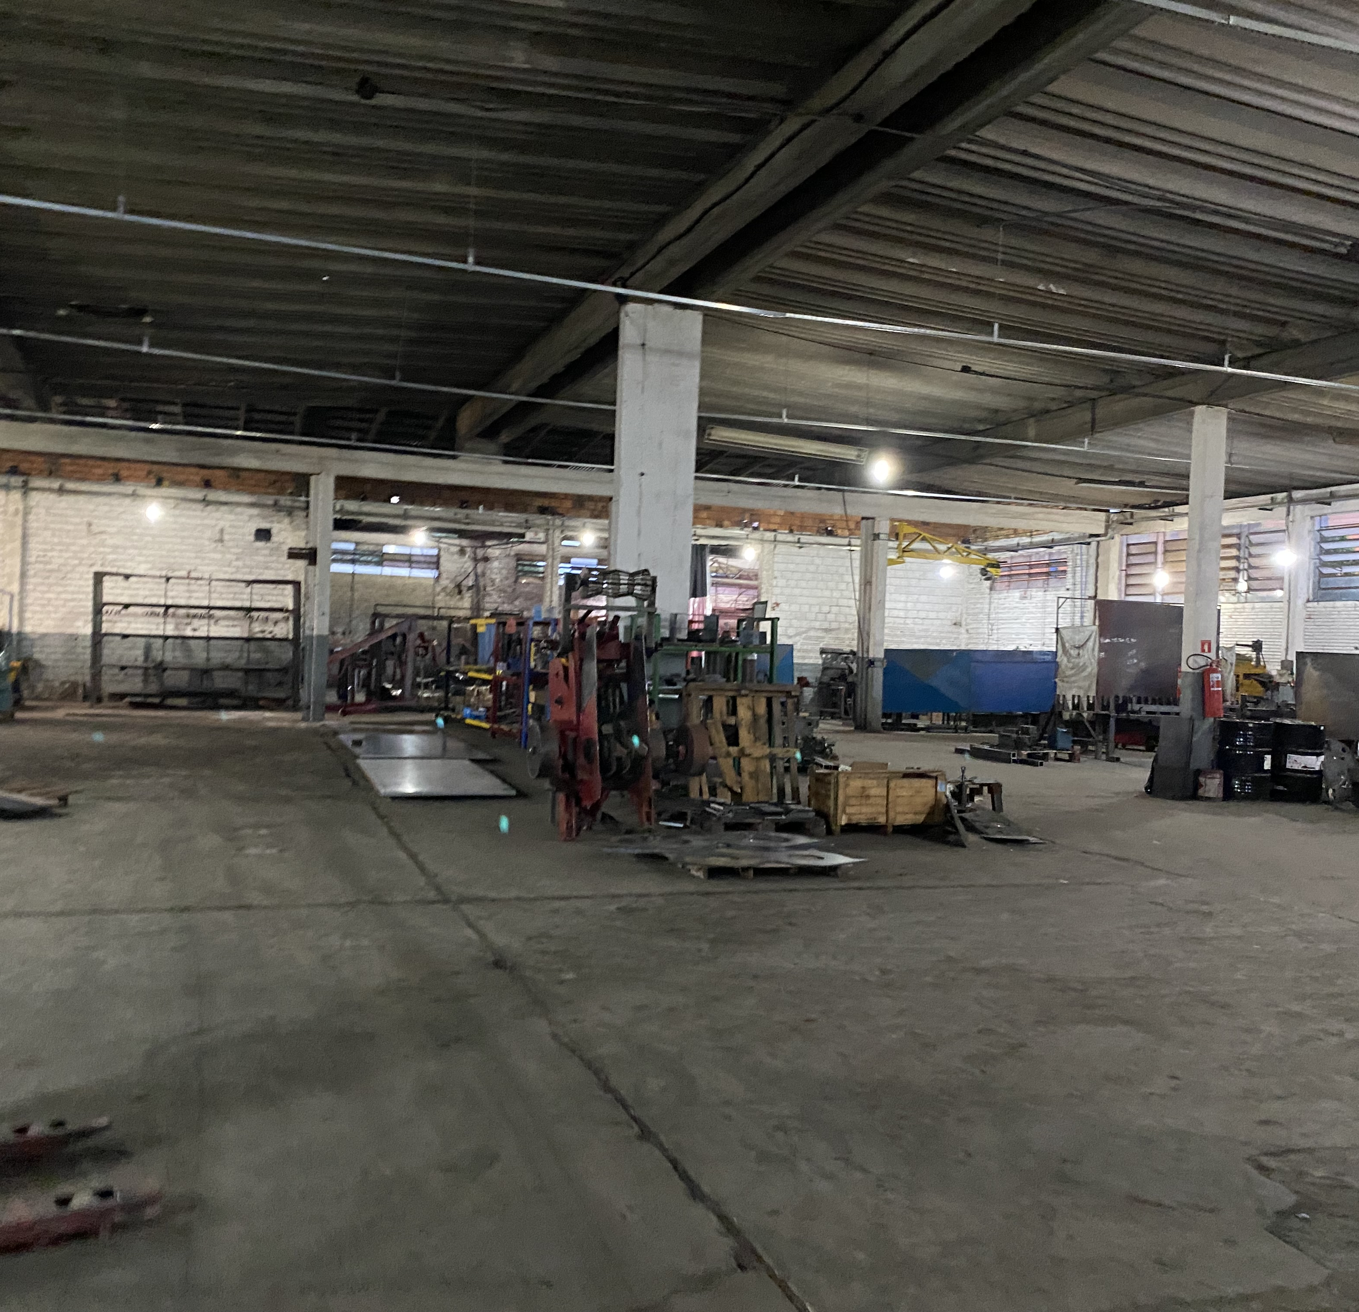
7.1 Registro Fotográfico
PRODUÇÃO
PRODUÇÃO

Slide 27
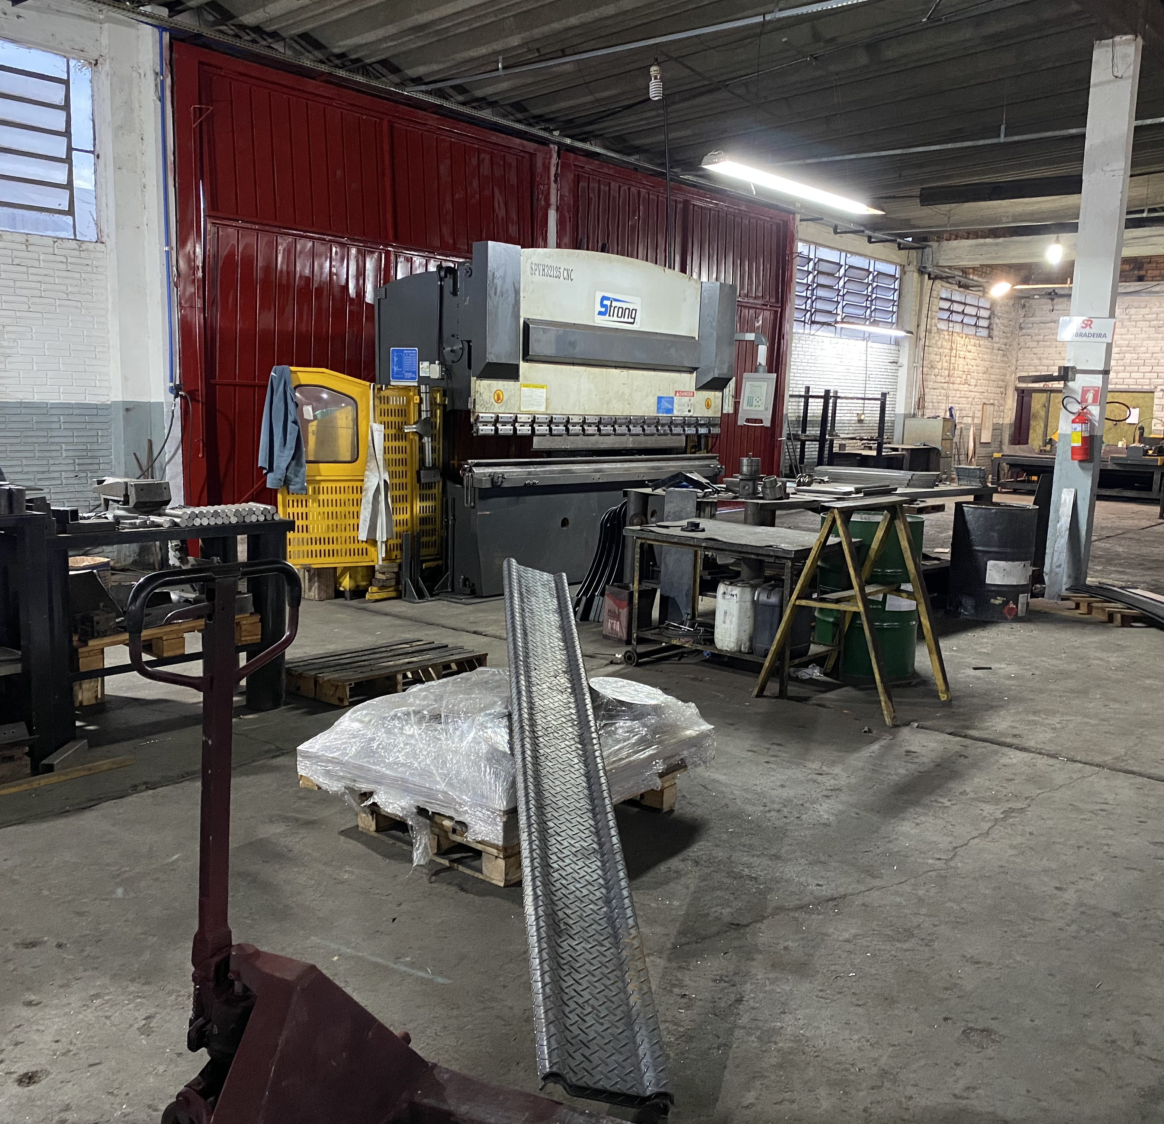
7.1 Registro Fotográfico
PRODUÇÃO
PRODUÇÃO

Slide 28
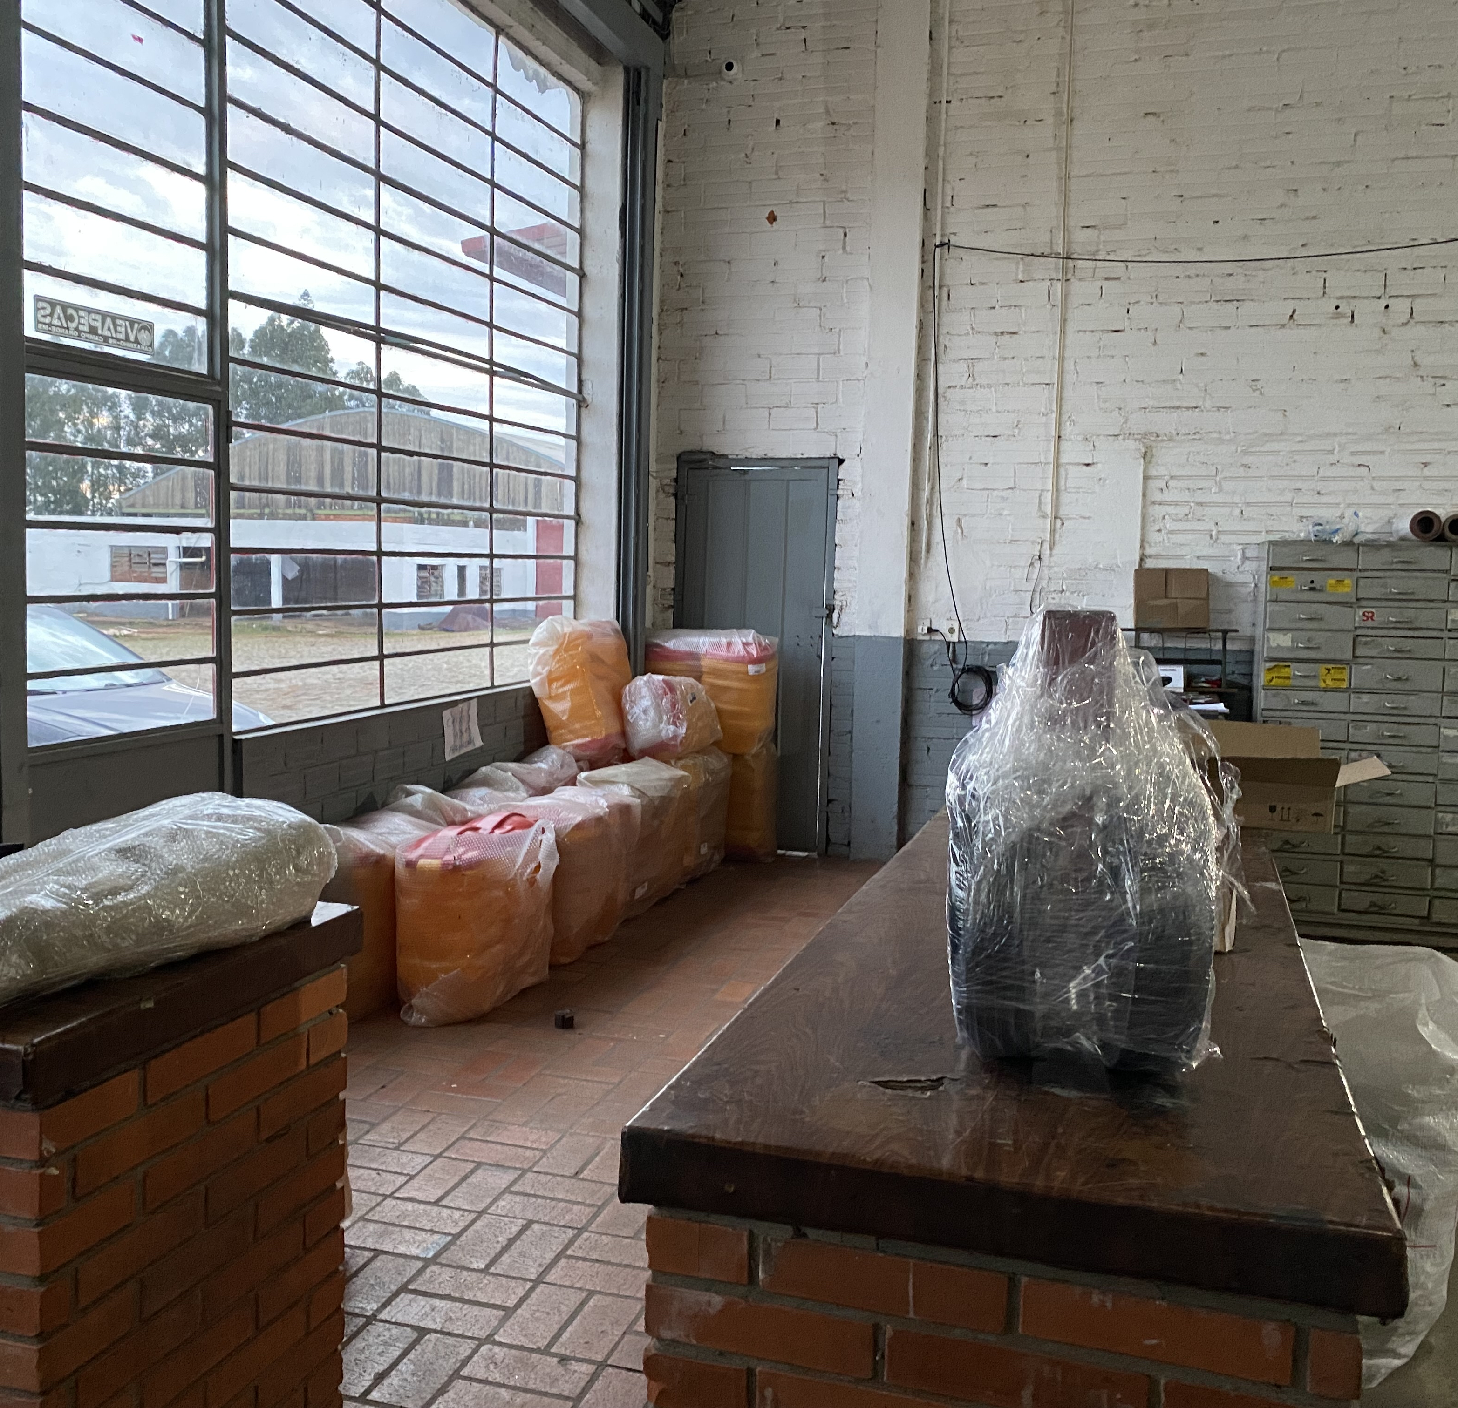
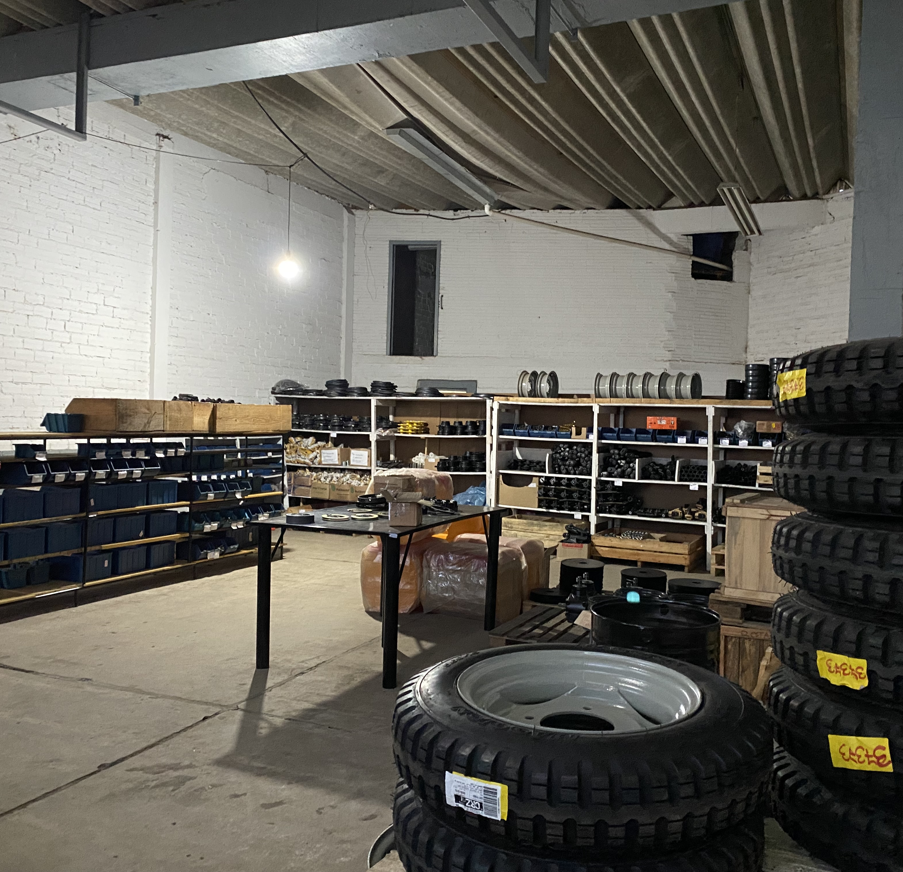
7.1 Registro Fotográfico
PRODUÇÃO
PRODUÇÃO

Slide 29
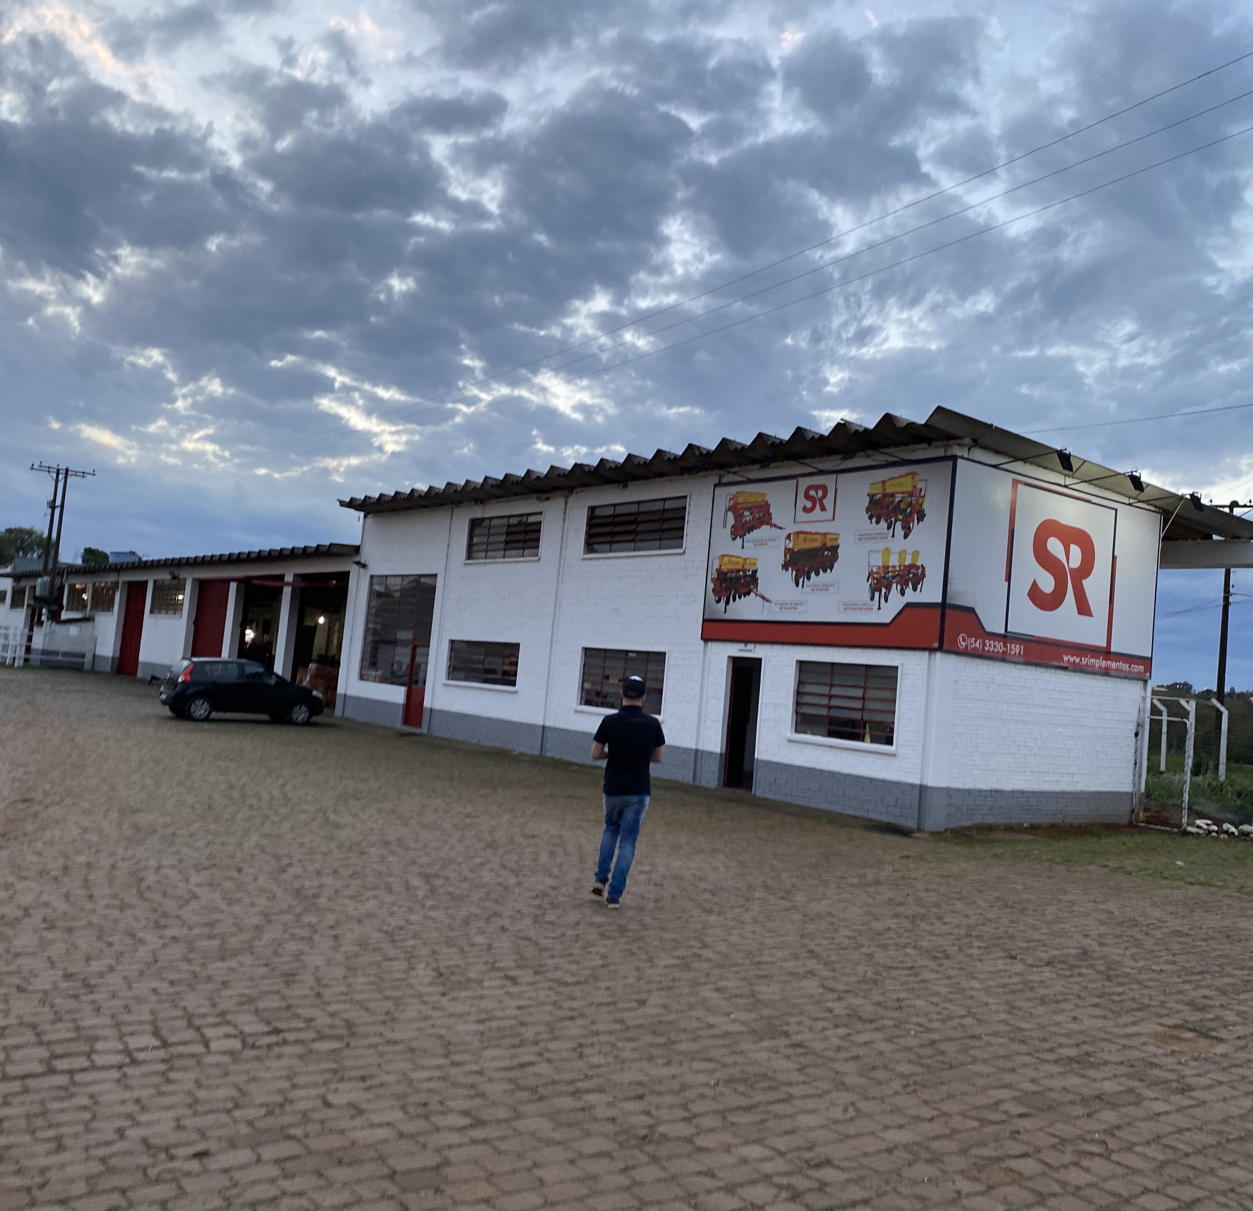
7.1 Registro Fotográfico
ESTOQUE
SEDE

Slide 30
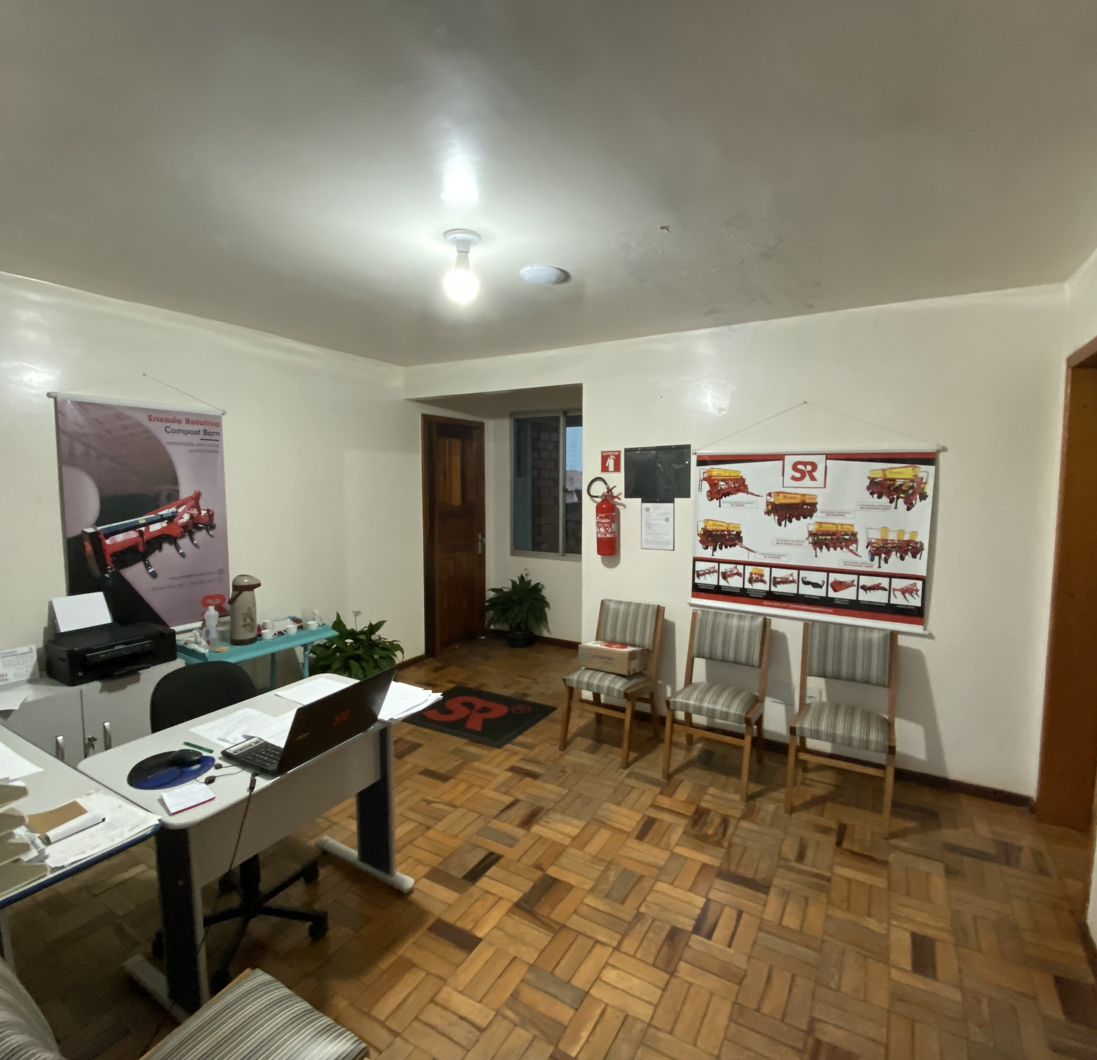
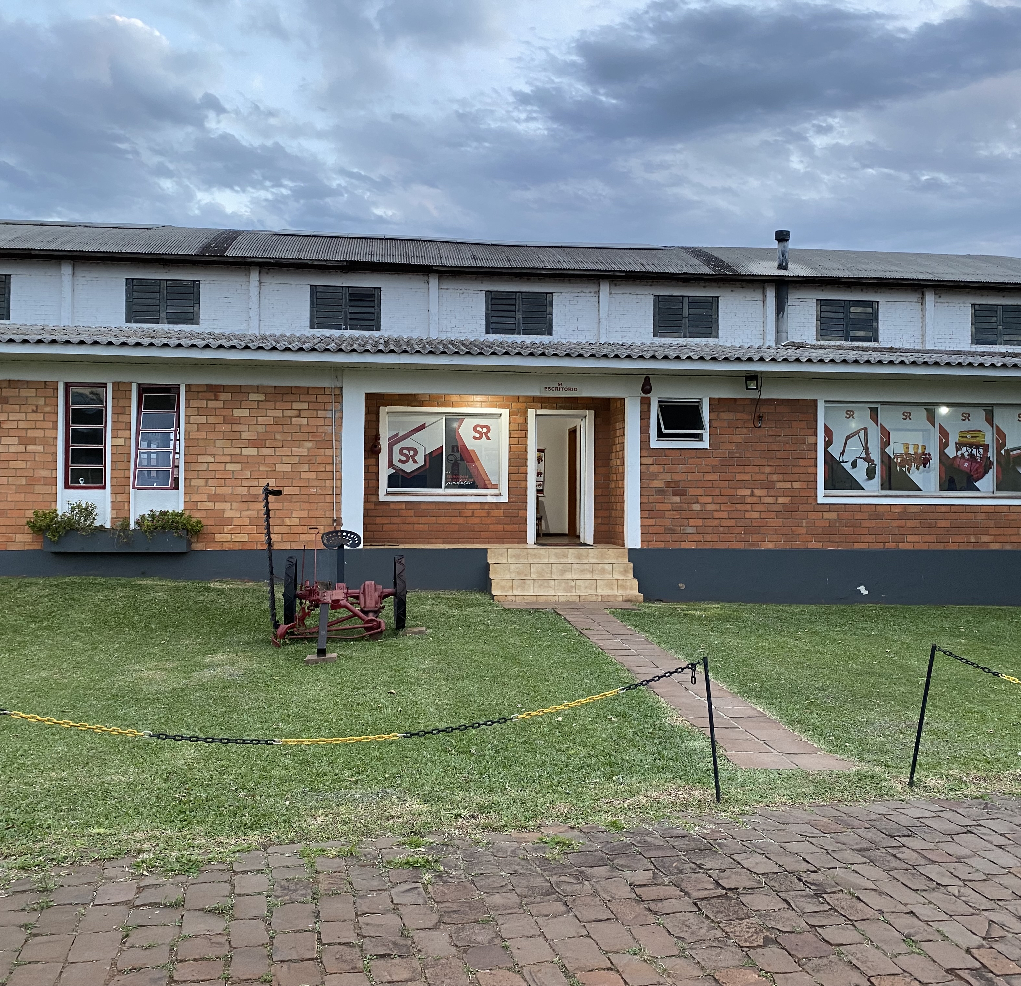
7.1 Registro Fotográfico
ESCRITÓRIO
SEDE

Slide 31
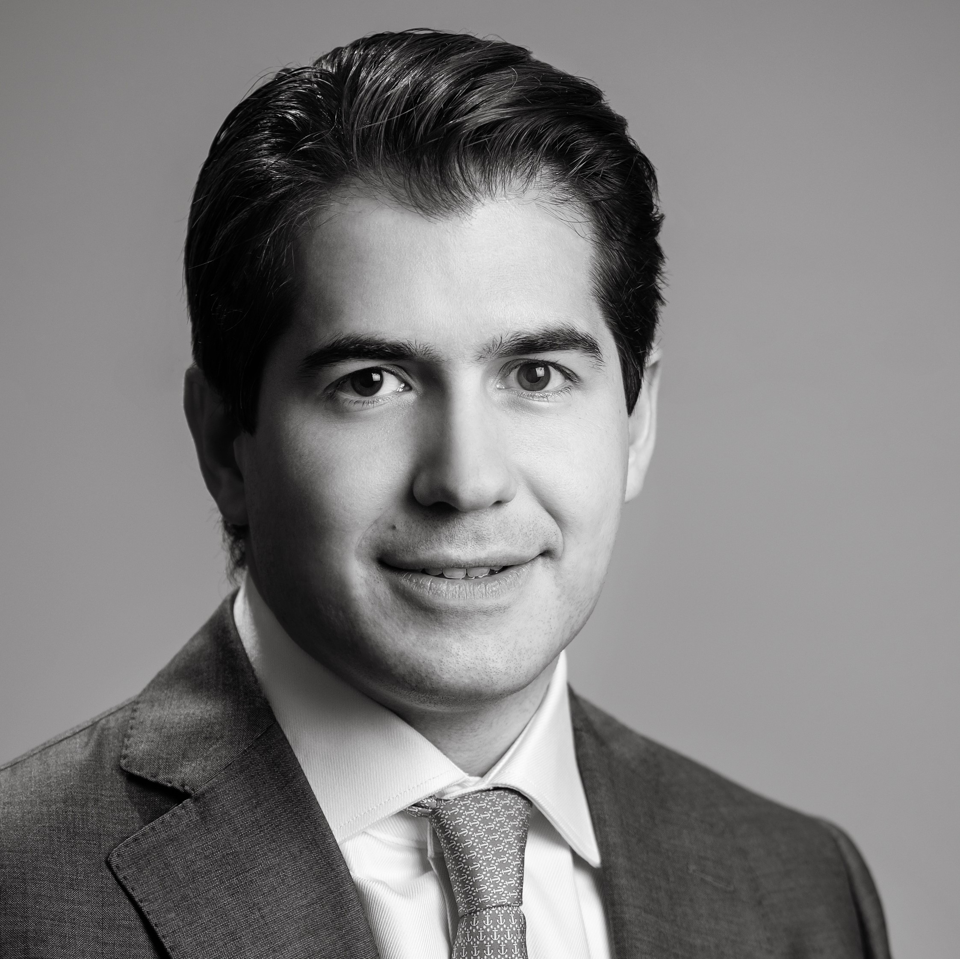
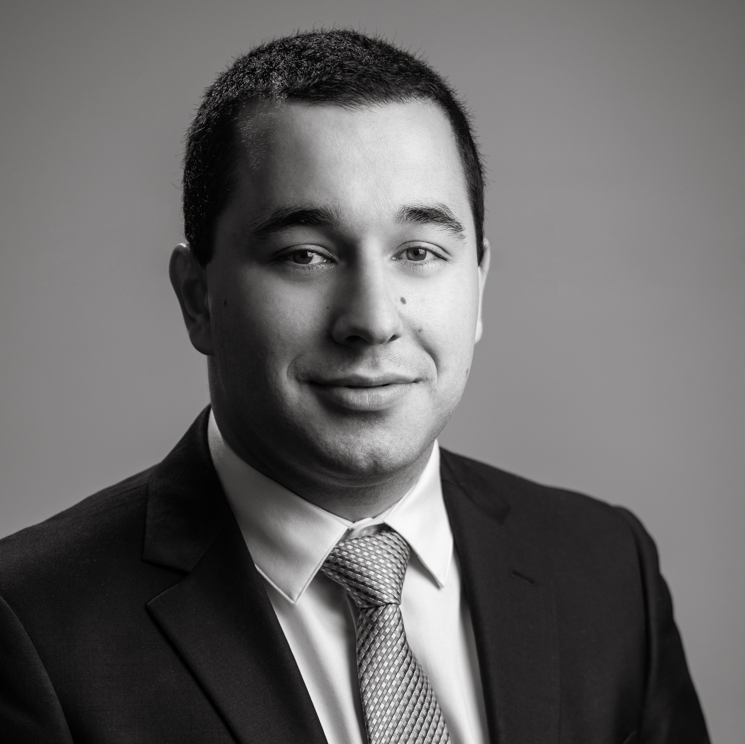
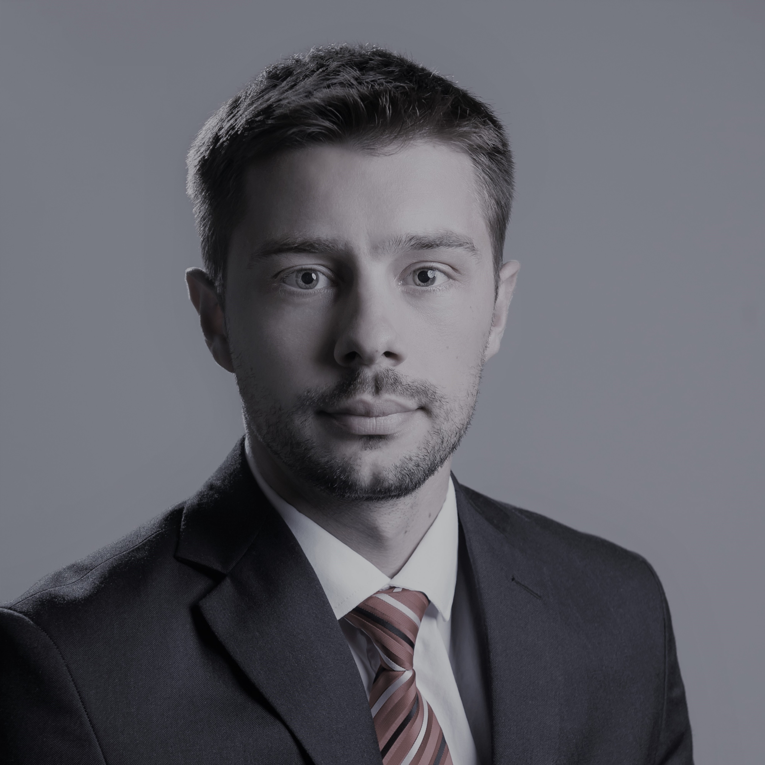
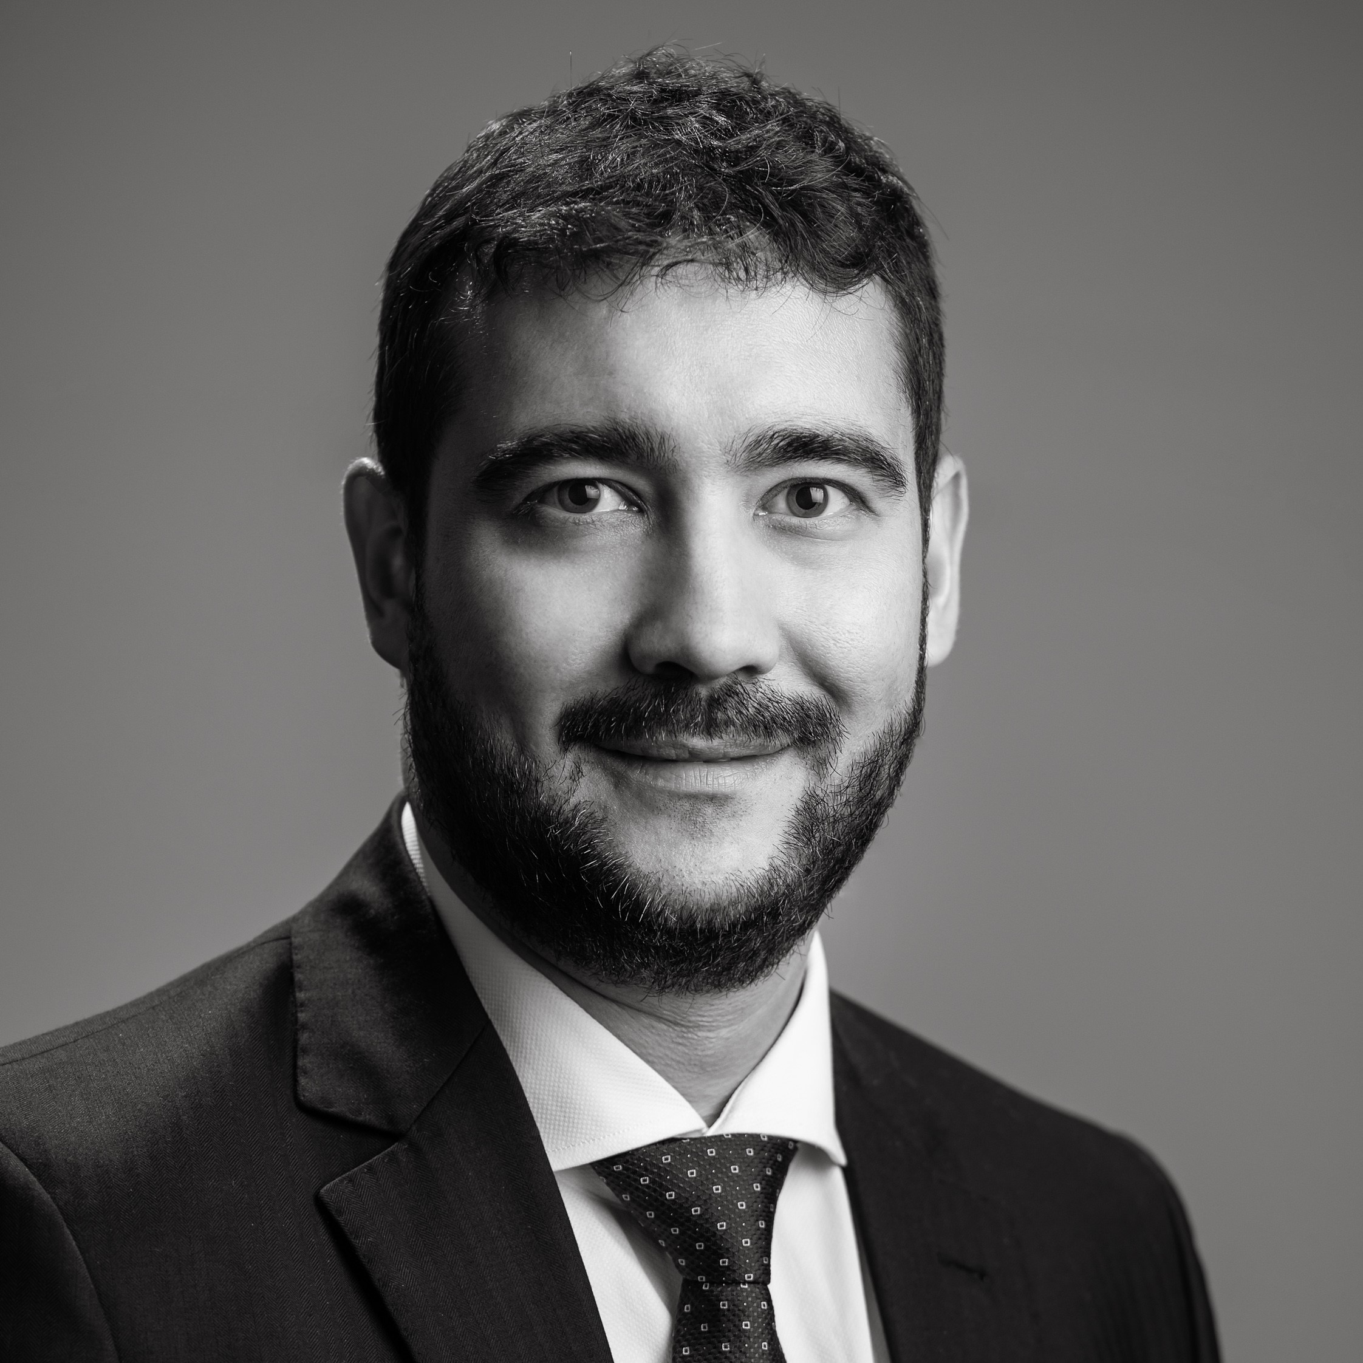
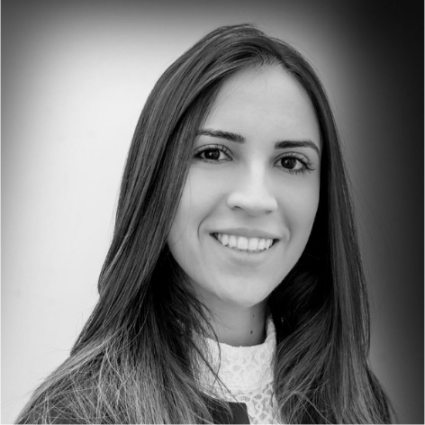
Diante das informações prestadas, a Administração Judicial requer a juntada deste relatório mensal de atividades,
formulado precipuamente pelos seguintes profissionais, todos da equipe permanente desta auxiliar do Juízo:
Rafael Brizola Marques
Coordenador Geral
OAB/RS 76.787
Guilherme Falceta
Advogado responsável
OAB/RS 97.137
Daniel Kops
Equipe Contábil
CRC/RS 096.647/O-9
Felipe Camardelli
Equipe Contábil
CRA/RS 31.349/O
Fernanda Fior
Equipe Jurídica
OAB/RS 115.498

Slide 32


